Slide 1
Энергетический курс Литвы - зеленая трансформация
Dr.Jaunius Jatautas, Gintaras Adžgauskas
"Внедрение энергоэффективных технологий компаниями для повышения конкурентоспособности и устойчивости"
в рамках проекта Международной организации труда (МОТ) и Объединения организаций работодателей Украины (ООРУ)
2023-01-26
Notes:
MESSAGE FROM COMMUNICATIONS
Dear presenter,
1) To change previous presentations into the new layout:
Design → Browse for themes → Select WEC ppt → Insert → Done!
Please add the title/final slide manually. Please check each slide carefully, as you may want to shift some content.
2) To insert your logo and twitter handle, name and web address in the footer
View → Slide Master → Insert your MC logo in JPG format → Adjust on the first top slide PLUS on the COVER PLUS on the SECTION.
The blue bar of the placeholder logo serves as good indicator for the size of your logo. Move your logo in the correct position at the top and align it to the right. Delete the placeholder. → Close Master View
You can also adjust your name and date in the same master view.
GENERAL REMARKS
• Try to only insert text size 18 and bigger, otherwise it becomes illegible.
• Create clean, tidy slides including blank space.
• Ppt is for illustrating, so think twice what you want to show on the slides and what you prefer to say verbally.
• When using older projectors the orange colours may not display as well. For these cases, please use the blue colours primarily.

Slide 2
Развитие сектора биотоплива и когенерации в Литве
Source: AB “Panevėžio energija”

Slide 3
История успеха использования биотоплива в Литве
  74,7% централизованного теплоснабжения в Литве производится из биотоплива
Source: LŠTA

Slide 4
В Литве развита сеть трубопроводов теплоснабжения. Каунас
Source: LŠTA

Slide 5
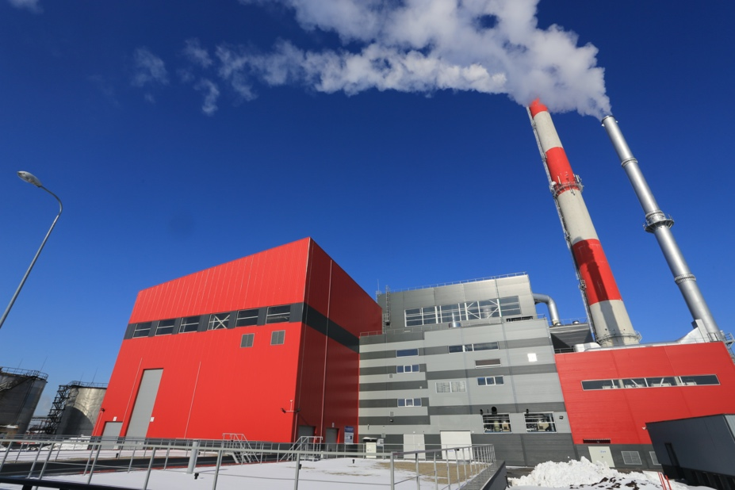
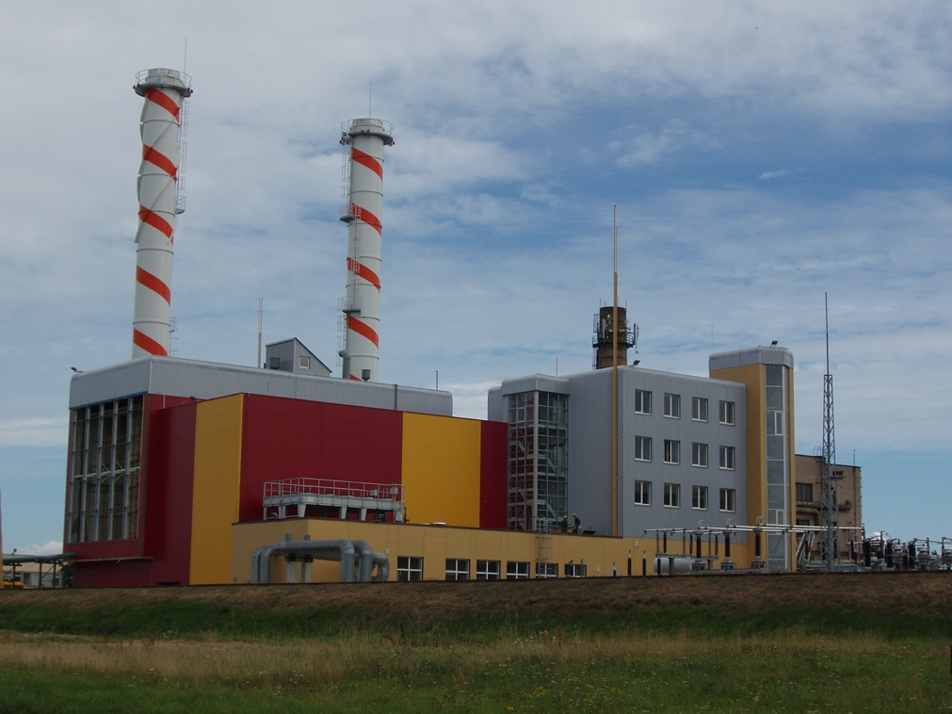
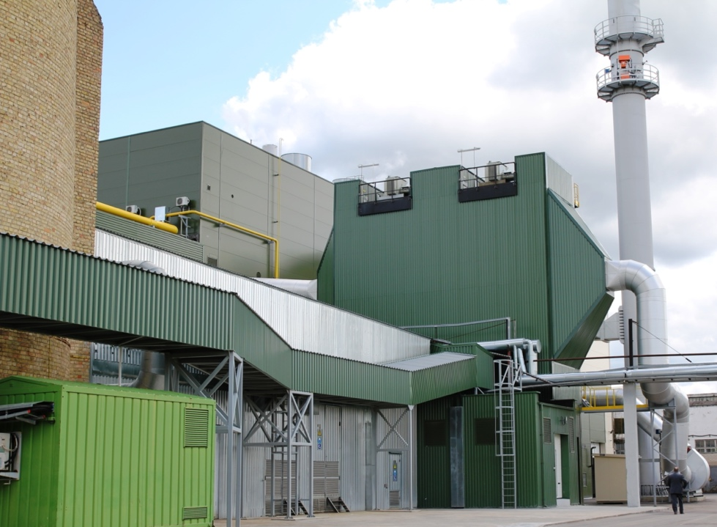
ТЭЦ, принадлежащие поставщикам тепла
Source: LŠTA

Slide 6
Вклад когенерационных электростанций в баланс электроэнергии Литвы, GWh
Потребление электроэнергии в Литве
производство Литвы
Электроэнергия от ТЭЦ
Source: LŠTA

Slide 7
Поколения централизованного теплоснабжения
Паровые системы централизованного теплоснабжения
высокотемпературные водные T>100 º C
Среднетемпературные водные T < 100 º C
низкотемпературные
водные T 30 - 70 º C
5G- Smart отопление и охлаждение
Source: LŠTA

Slide 8
Мощность возобновляемых источников энергии и производство электроэнергии в Литве в 2021 году
 | Выработка электроэнергии в Литве | Выработка возобновляемой электрической энергии | Гидроэлектростанции | Круонис ГАЭC | Ветровые электростанции | Другие возобновляемые источники энергии
 |  |  |  |  |  | Солнечные электростанции | Электростанции, работающие на биомассе | Электростанции, работающие на биогазе | Электростанции по сжиганию отходов
Удовлетворение потребности, % | 34% | 22% | 3% | 5% | 10% | 1% | 1% | 1% | 1%
Установленная мощность, MW |  | 2105 | 128 | 900 | 671 | 259 | 58 | 37 | 52
Выработка электроэнергии,TWh | 4,69 | 2,97 | 0,38 | 0,70 | 1,36 | 0,16 | 0,15 | 0,15 | 0,07
Потребность Литвы в электроэнергии в 2021 году составила 13,74 ТWh.
На внутреннюю генерацию пришлось 34%, а 66% было импортировано.

Slide 9
Благодарим вас за внимание!
Контакты:
Dr. Jaunius Jatautas, j.jatautas@gmail.com, +370 68810333
Gintaras Adžgauskas, gincad@gmail.com, +370 682 51125

